Slide 1
基督普世君王節
2023年11月26日
感 恩 祭 宴
主 題
誰是最小兄弟
感恩=基督徒基本心態; 祭祀=崇拜; 宴會=共融

Slide 2
恭讀厄則克耳先知書 34:11-12,15-17
吾主上主這樣說：看，我要親自去尋找我的羊，我要親自照顧我的羊。如同牧人在羊群失散的那日，怎樣尋找他的羊，我也怎樣尋找我的羊；我要把那些曾在陰雲和黑暗之日，四散在各地的羊，從那些地方救回來。
我要親自牧放我的羊，親自使他們臥下——吾主上主的斷語
1/2

Slide 3
——失落的，我要尋找；迷路的，我要領回； 受傷的，我要包紮；病弱的，我要療養；肥胖和強壯的，我要看守；我要按正義牧放他們。
我的羊群啊！關於你們，吾主上主這樣說：看，我要在羊與羊，綿羊與山羊之間，施行審判。——上主的話。
眾：感謝天主。
2/2

Slide 4
恭讀聖保祿宗徒致格林多人前書 15:20-26,28
弟兄姊妹們：
基督確實從死者中復活了，做了死者的初果。因為，死亡既因一人而來，死者的復活，也因一人而來；就如在亞當內，眾人都死了，照樣，在基督內，眾人都要復活；不過，各人要依照自己的次第：首先是作為初果的基督，然後，是在基督再來時，屬於基督的人，再後，才是結局；
1/2

Slide 5
那時，基督將消滅一切率領者、一切掌權者和大能者，把自己的王權，交於天主父。
因為，基督必須為王，直到把一切仇敵，屈伏於他的腳下。最後被毀滅的仇敵，便是死亡。萬物都屈伏於子以後，子自己也要屈伏於那使萬物屈服於自己的父，好叫天主成為萬物之中的萬有。
——上主的話。眾：感謝天主。
2/2

Slide 6
恭讀聖瑪竇福音 25:31-46
那時候，耶穌對門徒說：「當人子在自己的光榮中，與眾天使一同降來時，那時，他要坐在光榮的寶座上；一切民族，都要聚在他面前。他要把他們彼此分開，如同牧人分開綿羊和山羊一樣：把綿羊放在自己的右邊，山羊在左邊。
「那時，君王要對那些在他右邊的說：我父所祝福的，你們來吧！承受自創世
1/5

Slide 7
以來，給你們預備了的國度吧！因為我
餓了，你們給了我吃的；我渴了，你們給了我喝的；我作客，你們收留了我；我赤身露體，你們給了我穿的；我患病，你們看顧了我；我在監裡，你們來探望過我。
「那時，義人回答君王說：主啊！我們什麼時候見過你飢餓，而供養了你，或口渴，而給了你喝的？我們什麼時候見了你作客，而收留了你，或赤身露體，
2/5

Slide 8
而給了你穿的？我們什麼時候見你患病，或在監裡，而來探望過你？。
「君王便回答他們說：我實在告訴你們：凡你們對我這些最小兄弟中的一個所做的，就是對我做的。
「然後，君王又對那些在左邊的說：可咒罵的，離開我，到那給魔鬼和他的使者預備的永火裡去吧！因為我餓了，你們沒有給我吃的；
3/5

Slide 9
我渴了，你們沒有給我喝的；我作客，你們沒有收留我；我赤身露體，你們沒有給我穿的；我患病或在監裡，你們沒有來探望我。
「那時，他們也要回答說：主啊！我們幾時見了你飢餓，或口渴，或作客，或赤身露體，或有病，或坐監，而我們沒有給你效勞？
「那時，君王回答他們說：我實在告訴你們：
4/5

Slide 10
凡你們沒有給這些最小兄弟中的一個做的，就是沒有給我做。
「這些人要進入永罰，而那些義人，卻要進入永生。」——基督的福音。
眾：基督，我們讚美你！
5/5

Slide 11
基督普世君王節
2023年11月26日
感 恩 祭 宴
主 題
誰是最小兄弟
感恩=基督徒基本心態; 祭祀=崇拜; 宴會=共融

Slide 12
我要親自照顧我的羊.迷路的,我要領回;受傷的,我要包紮;病弱的,我要療養;肥胖和強壯的,我要看守.
基督必須為王.萬物都屈伏於子以後,子自己也要屈伏於父,好叫天主成為萬物之中的萬有.
我餓了,你們給了我吃的;我餓了,你們沒有給我吃的;凡你們沒有給這些最小兄弟中的一個做的,就是沒有給我做.

Slide 13
我要親自照顧我的羊.迷路的,我要領回;受傷的,我要包紮;病弱的,我要療養; 強壯的,我要看守.
親自:不假手於人→愛,尊重;全面,細心;建立良好關係.
迷路:方向; 方向對,千里之行必可到達.
受傷,病弱:是有病的人需要醫生;在家中,病弱者受到額外照顧.
看守健康的:不治已病治未病/治未亂

Slide 14
基督必須為王.萬物都屈伏於子以後,子自己也要屈伏於父,好叫天主成為萬物之中的萬有.
基督為王,屈伏於父:所有世人都只能扮皇帝;無論秦皇漢武,唐宗宋祖,最終都是富貴到頭皆夢幻,英雄彈指又山丘
生也空,死也空,來來去去一場夢.
命也空,運也空,造化都在主手中.
名也空,利也空,避惡行善化吉凶.
成也空,敗也空,何必成敗論英雄.

Slide 15
我餓了,你們給了我吃的;我餓了,你們沒有給我吃的;凡你們沒有給這些最小兄弟中的一個做的,就是沒有給我做.
誰是最小兄弟?
餓的:食物(生死),教育(知識貧乏,無知民族發展)
渴的:理想,精神,未來(衣食足知榮辱?)
作客:第六倫(陌生人;遠在天邊的人)
無衣:凍死,無尊嚴
生病:最易染疫的無能防避的;罪的遺傳
坐牢:不能自由發揮所長,不能掌握命運

Slide 16
天主教梵二前曾有「凱旋主義」傾向,
尤其在「大禮彌撒」時,更有世俗式
「威風凜凜進行曲」的味道.
Before the Second Vatican Council
(or Vatican II), there was a tendency for the Church to exhibit triumphalism. Solemn Masses then, particularly espouses the tendency similar to the
“Pomp and Circumstance March”.

Slide 17
但今天的第一篇讀經,卻將天主或
基督君王形容為牧童:
「我要親自照顧我的羊」.
However, the First Reading today depicts the Lord and Christ the King
as the humble shepherd
who personally takes care of his sheep.

Slide 18
這種照顧是全面的,艱苦的:
領回迷路的羊,包紮受傷的羊,
療養病弱的羊.
The level of “care” is expansive
and demands much effort:
to bring back the strayed sheep,
to dress the wounds of the injured,
to strengthen the weak.

Slide 19
這牧童還要向天父交代,按天父的旨意,爭分奪秒,廣救群羊. 並要照顧最小的兄弟姊妹,愛不可愛的「邊緣人」.
這種牧童也稱為善牧.
In all this, the shepherd is held accountable to his Master even as he seizes every opportunity to save the herd and to care for the least of his brothers and sisters, love the unlovable or marginalized. Such a shepherd is considered a Good Shepherd.

Slide 20
我上週和一群香港的教育工作者去上海和當地的教育工作者,
交流有關道德教育的經驗.
Last week I went with a group of Hong Kong educators to Shanghai where we met with local educators
to share and exchange experiences
in areas of moral and ethical education.

Slide 21
其中有一所小學,高懸一幅字畫,名為
「師德八訓」,內容完全可以用在
教會的神父等牧者身上.
At one primary school, there was an imposing calligraphy painting with the heading: Eight Moral Precepts for Teachers. These precepts are appropriate standards that can be applied to
shepherds in the Church.

Slide 22
這《師德八訓》是:
師心慈, 師志堅, 師風正, 師紀嚴,
師言美, 師行端, 師學勤, 師業精
The Eight Moral Precepts for good teachers are: A benevolent heart;
Firm conviction; Honest integrity;
Self-discipline; Respectful speech; Good conduct; Zeal in learning; Mastery of subject

Slide 23
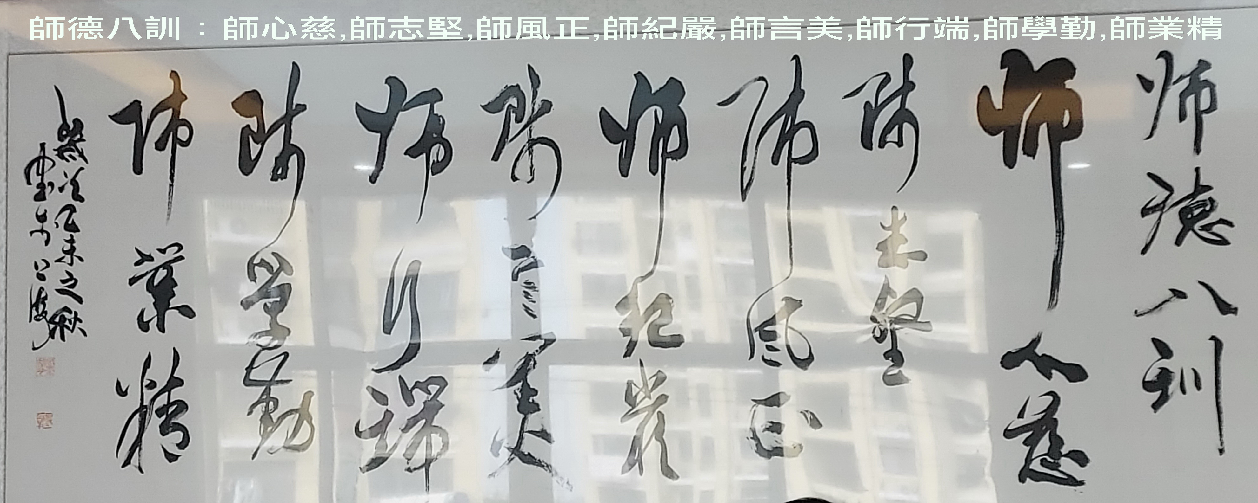
轉變為牧者八訓就是——
Where pastoral work is concerned, the Eight Moral Precepts for Teachers can be translated into Eight Moral Precepts for Pastors.

Slide 24
1.牧心慈:仁民愛物;視天下蒼生為子女.
Pastoring with a benevolent heart: love all of God’s creation, treat everyone as if they were one’s own children.
2.牧志堅:堅持更豐盛生命的信仰原則,不怕困難,遇到逆境, 雖千萬人,吾往矣 (孟子).
Pastoring with firm conviction: persist in upholding the principle of living a more abundant life, be undeterred by difficulties; in adversity, be the first to lead the effort. (Mencius)

Slide 25
3.牧風正:剛正不阿,不徇私逢迎,不因主之名而淪為福音的「反見證」.
Pastoring with honest integrity:
be upright, do not exploit another’s weakness to advantage, not become a counter-witness misusing or
exploiting God’s name.

Slide 26
4.牧紀嚴:嚴於律己,「不欺暗室」,
「慎獨」(中庸).
Pastoring with self-discipline:
be honorable even
When no one is present;
be prudent in solitude. (Doctrine of the Mean)

Slide 27
5.牧言美:講道談話,蘊含真善美聖,
有如噓氣如蘭,讓聽者如沐春風.
Pastoring in respectful language: speak pleasantly and with sincerity whether in sermons or in ordinary conversations; like an orchid,
resilient yet elegant,
be a breath of fresh air to the listener.

Slide 28
6.牧行端:德才兼備,謹記福傳不是空言,是「說給人聽,作給人看」
Pastoring in good conduct: Keep in mind that evangelization is not empty talk; it is about walking the talk,
telling people and showing them
what and how you do.

Slide 29
7.牧學勤:終身學習聖經和中國文化;「好學近乎知,力行近乎仁」(中庸)
Pastoring while constantly learning: engage in life-long learning of the Bible and Chinese culture, “Being keen to learn brings one closer to knowledge, effortful practice brings one closer to benevolence.” (Doctrine of the Mean)

Slide 30
8.牧業精:堅信生命說到最深處,不信人間有古今,善牧要努力在信仰與實踐的互動中成長,進到生命深處時,
就能與生命之源的天主相遇.
Pastoring to a mastery level: believe that humanity in its deepest level makes no distinction between the ancient and the contemporary; that a good pastor grows on the path that ascends in the interaction between belief and practice; that as one reaches the depth of life, there he will
encounter the Lord who is the source of life.
點讚,留言,轉發

Slide 31
牧心慈,牧志堅,牧風正,牧紀嚴
牧言美,牧行端,牧學勤,牧業精

Slide 32
願 上 主
祝 福 你 和 你 的 家 庭
你 的 工 作
幫助你戰勝疫情和一切困難
化 危 為 機
天主愛你 主佑！

